Slide 1

Juan Pablo 11: Laborem Exercens Trabajo, capital, propiedad y socialización
Rivas Gutiérrez, E. (1987). Juan Pablo II, Laborem Exercens : trabajo, capital, propiedad y socialización. Teología y Vida, 28, 215-226. Obtenido de https://repositorio.uc.cl/handle/11534/15177

Slide 2

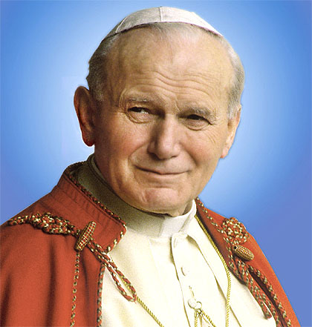
Introducción
La encíclica busca los nuevos significados del trabajo humano y la formulación de nuevos cometidos que en este campo se brindan a cada hombre, cada familia, nación, género humano y a la Iglesia. Juan Pablo II, ve al trabajo como la clave esencial de toda la cuestión social, si tratamos de verla desde el punto de vista del bien del hombre. EL trabajo puede ennoblecer o envilecer a los hombres. La dignidad del trabajo no viene de la actividad que realiza, sino de la persona que lo hace.
El esfuerzo social, en todos los niveles (comunidades, pueblos, humanidad), debe tender a crear las condiciones políticas, jurídicas, económicas y culturales que permitan a personas no sólo producir eficientemente, sino también transformarse a si mismos para ser más hombres y mujeres.

Slide 3

Introducción
El trabajo es una obligación moral en cuatro dimensiones: del hombre con Dios, con el hombre, con su familia y el prójimo y con su comunidad.
El trabajo trae el derecho a desarrollarse como persona, aunque diferentes subsidios legales cubran las necesidades biológicas, ninguno puede acabar con la postración psíquica que acarrea consigo la cesantía.
Desde la perspectiva de una hombre de fe, el trabajo lleva una carga punitiva por el tedio, fatiga, monotonía y renuencia a trabajar.

Slide 4
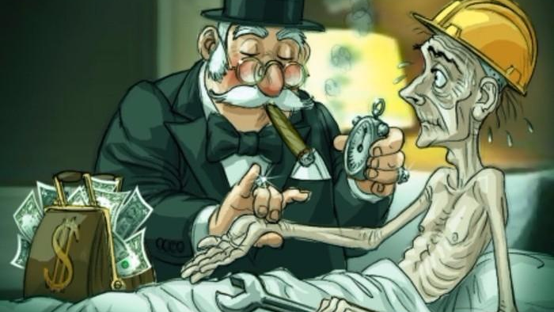
La ruptura de la imagen teológica y humanista
El trabajo actualmente se ve como mercancía, que se vende en el mercado laboral y su única finalidad es la económica, esto ha sometido a comunidades humanas a una miseria inmerecida.
Juan Pablo II condena al capitalismo rígido que ve a las personas como medio y buscan pagarles lo menos posible, aunque admite que se ha habida un mayor grado de humanización a través de sindicatos e intervención estatal. Aun así el socialismo puede caer en el mismo error de ver a las personas como medio de producción y con ello cometer muchas aberraciones del capitalismo.
EL capitalismo no ha sufrido ninguna acción correctivo-rectificatoria de importancia en las transacciones internacionales el más fuerte impone siempre sus condiciones. La solidaridad no existe; sólo los intereses convergentes o divergentes.

Slide 5
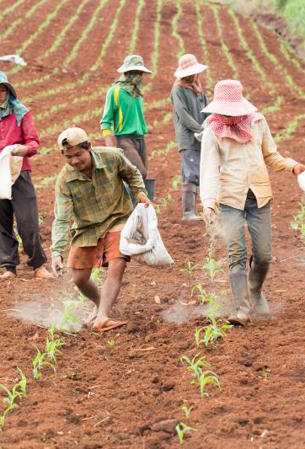
El capital
Es el conjunto de los instrumentos de trabajo y de los medios que hacen posible la producción. Esto incluye la naturaleza, que está puesta a disposición del trabajo del hombre.
La relación de trabajo y capital es de subordinación y complementariedad, por lo que solo podrá ser justo un sistema que de las condiciones para esta relación

Slide 6
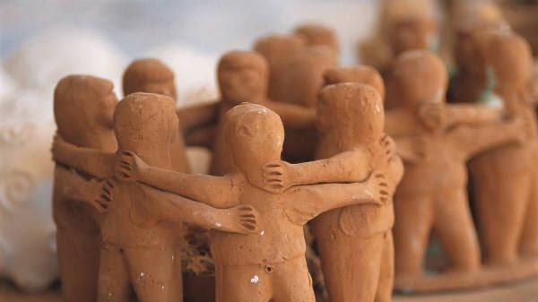
La propiedad
Desde la perspectiva de la Iglesia, establece que la posesión de medios de producción derecho legítimo de todo hombre, pero nunca absoluto e intocable. Ve como finalidad llegar satisfacer a todos los humanos y comunidades y a la propiedad privada como una herramienta para lograrlo. Lo que supone un problema es cuando un individuo o colectivo acumulan demasiado para ellos y dejan a demás personas acceso al patrimonio o bienes que necesitan.
La acumulación es una tendencia humana, por lo que se necesita de revisiones, marcos jurídicos y éticos que lo impidan. Los bienes deben ser poseído para el trabajo y no solo por poseer. Incluso la propiedad colectiva se justifica si está es para el trabajo.

Slide 7
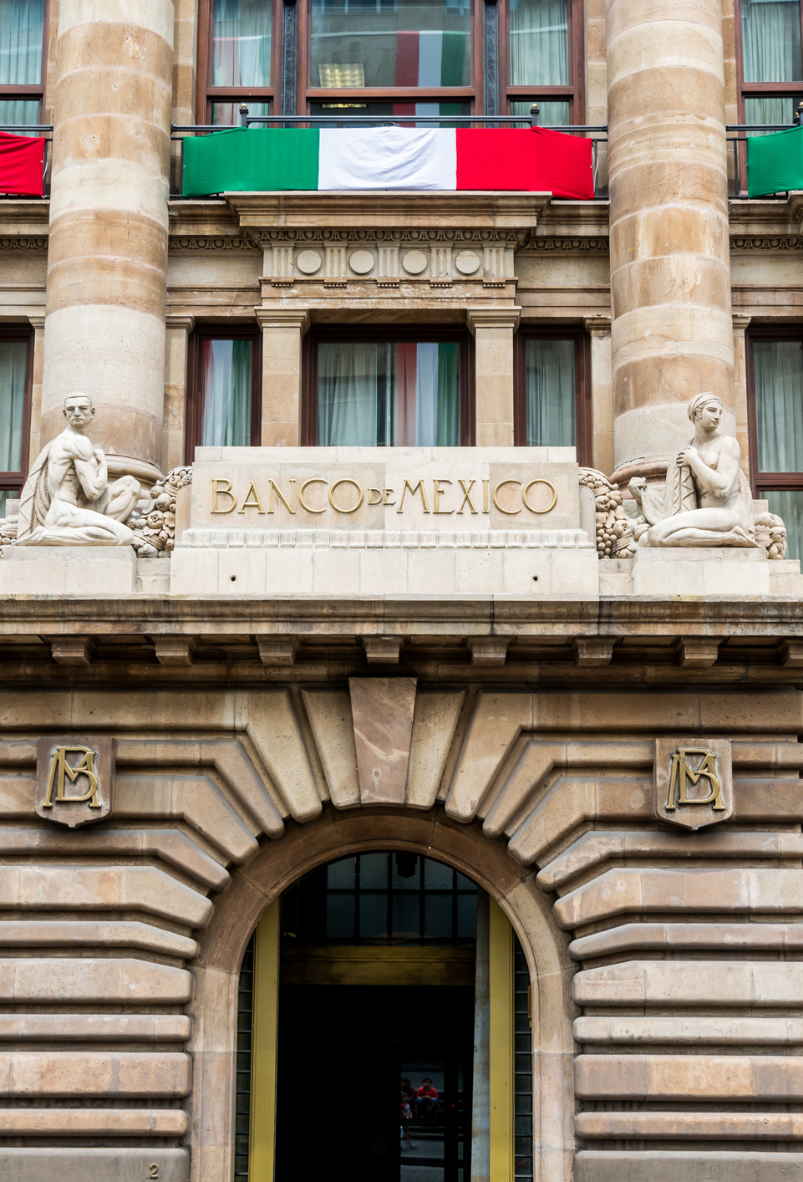
La socialización
La socialización es una meta del trabajo social a la que la humanidad aun no ha llegado, pero sería capaz de darle al trabajo el lugar de prioridad que le corresponde. Será un lugar de expresión de la personalidad social del hombre que permitirá su pleno desarrollo en el medio de la comunidad humana.
En la llamada socialización, el Estado toma algunos medios de producción que afecten la economía y seguridad (al ser temas tan importantes), siempre que esto no lleve a una centralización burocrática y que los ciudadanos no se conviertan en asalariados al control del estado.

Slide 8

La socialización
Juan Pablo II agrega que para que la socialización se de, se necesita que la subjetividad de la sociedad esté asegurada. Se refiere a la participación activa y responsable de los trabajadores en el conjunto del proceso económico, en la propiedad, en la gestión y en las utilidades.
Para lograr esto se propone asociar en cuanto sea posible, el trabajo a la propiedad de capital y establecer cuerpos autónomos subordinados al bien común que persigan sus objetivos específicos manteniendo relaciones de colaboración leal y mutua, donde sus miembros seas considerados personas y estas sean estimuladas a tomar parte activa en la vida de dichas comunidades.

Slide 9
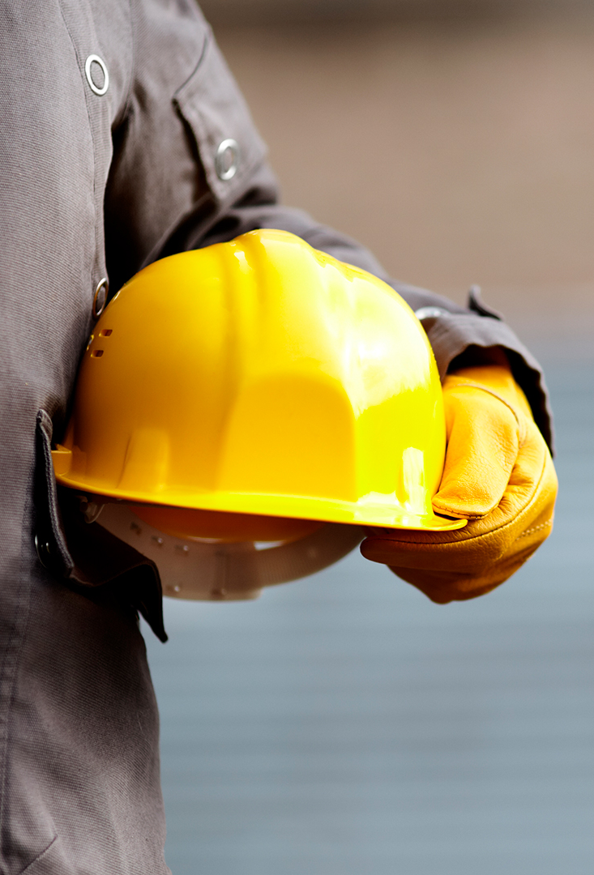
La socialización
Para una plena promoción del trabajo humano, no basta con que se le pague al trabajador “un salario justo”. Otros documentos sociales proponen la copropiedad de los medios de trabajo, donde los trabajadores participen en la gestión y beneficios de la empresa.
La supresión de la propiedad privada no basta para la socialización, el socialismo no es la socialización.
La socialización es la única ruta que se puede transitar, de otro modo, el trabajo humano nunca será debidamente promovido, ni los conflictos y tensiones superados.

